Slide 1
Мастер-класс «Создание интерактивной образовательной игры в области ранней профориентации»
Муниципальное бюджетное дошкольное образовательное учреждение «Детский сад № 38«Черёмушки» , г. Междуреченск Варшавская Наталья Владимировна

Slide 2
Цель – Оказание помощи в создании интерактивной образовательной игры для детей дошкольного возраста в программе Microsoft Power Point.
Задачи:
- закрепить умение использовать в образовательных целях программу Microsoft Power Point;
- научить устанавливать различные эффекты анимации с помощью триггеров;
- использовать технологию «горячих зон»;
- устанавливать «активные кнопки»;
- передать свой опыт путем показа последовательности действий.

Slide 3
Преимущества использования интерактивной игры:
1. Информационная ёмкость.
2. Компактность, доступность, наглядность, эмоциональная привлекательность, мобильность, многофункциональность.
3. Предъявление информации на экране компьютера в игровой форме вызывают у детей интерес к деятельности.
4. Формирует представления детей о профессиях.
5. Формирует у детей навыки и умения, необходимые нормам возрастного развития.
6. Создаёт ситуацию успеха и достижения цели.
7. Стимулирует познавательное развитие детей.
8. Способствует осуществлению совместной деятельности взрослого и ребёнка.

Slide 4
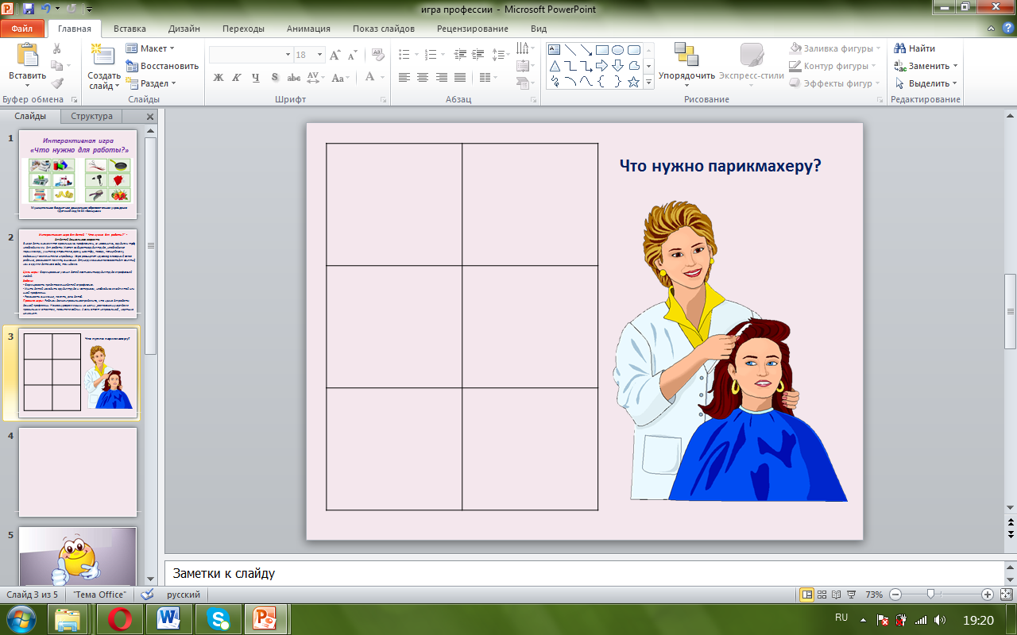

Slide 10
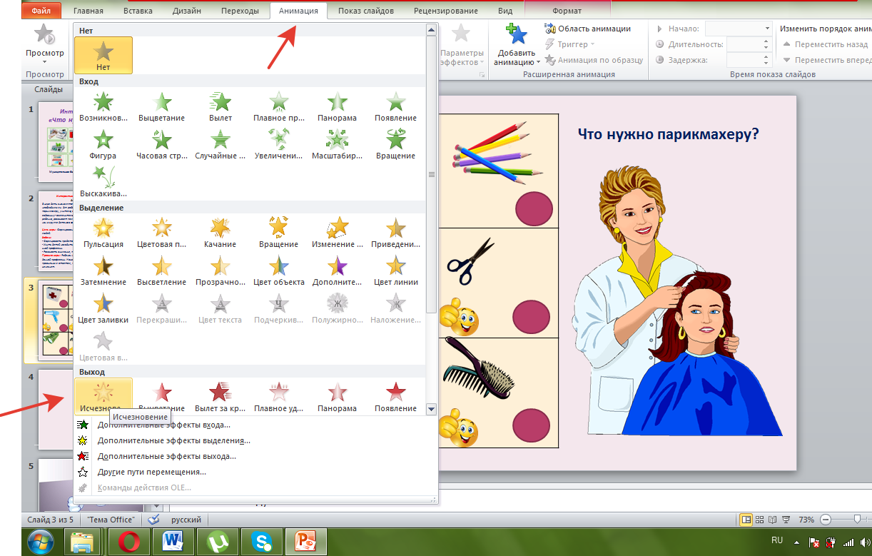

Slide 12
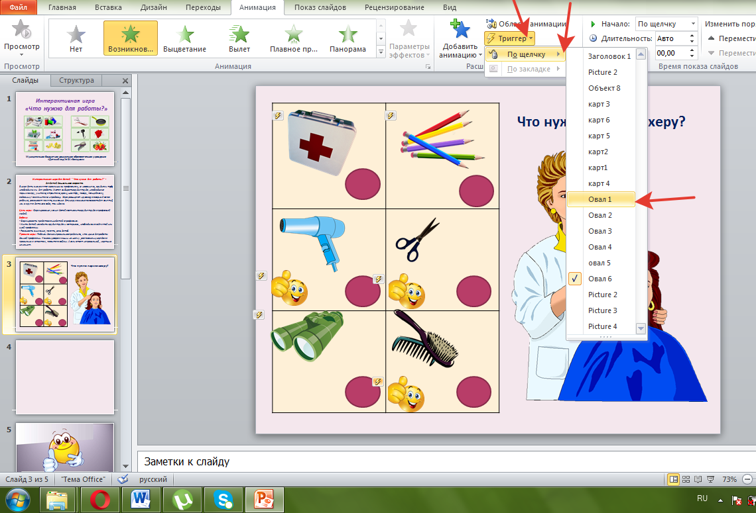

Slide 13
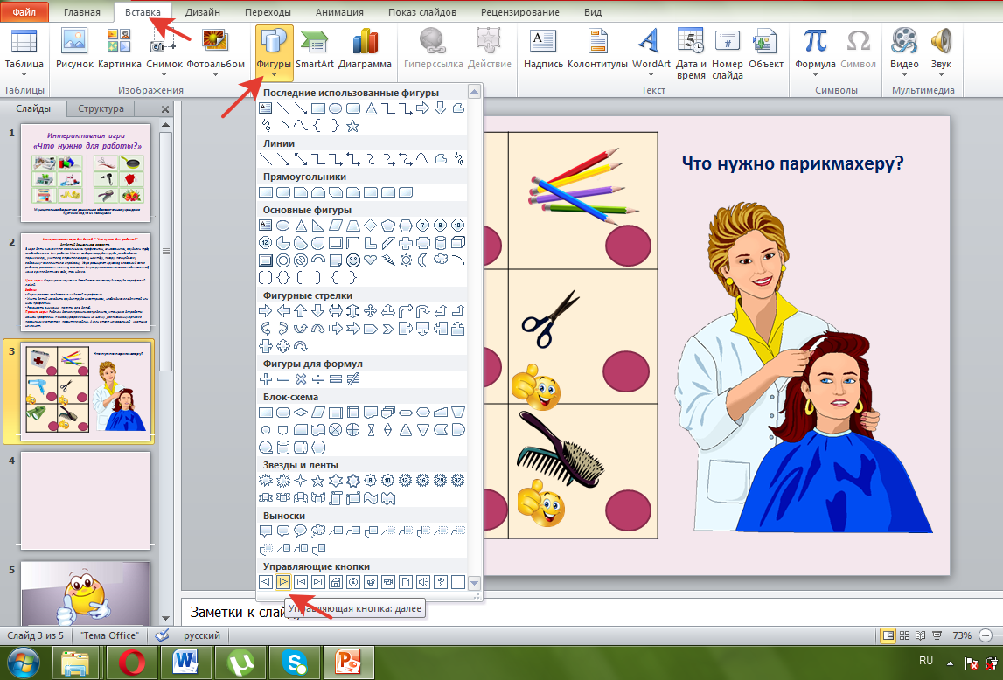

Slide 15
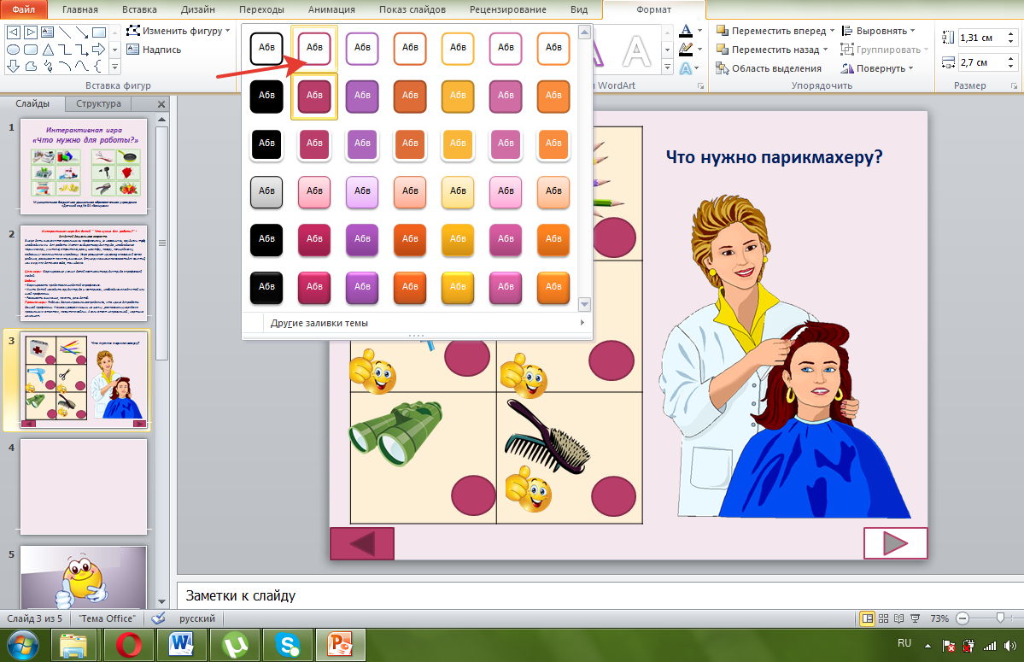

Slide 17
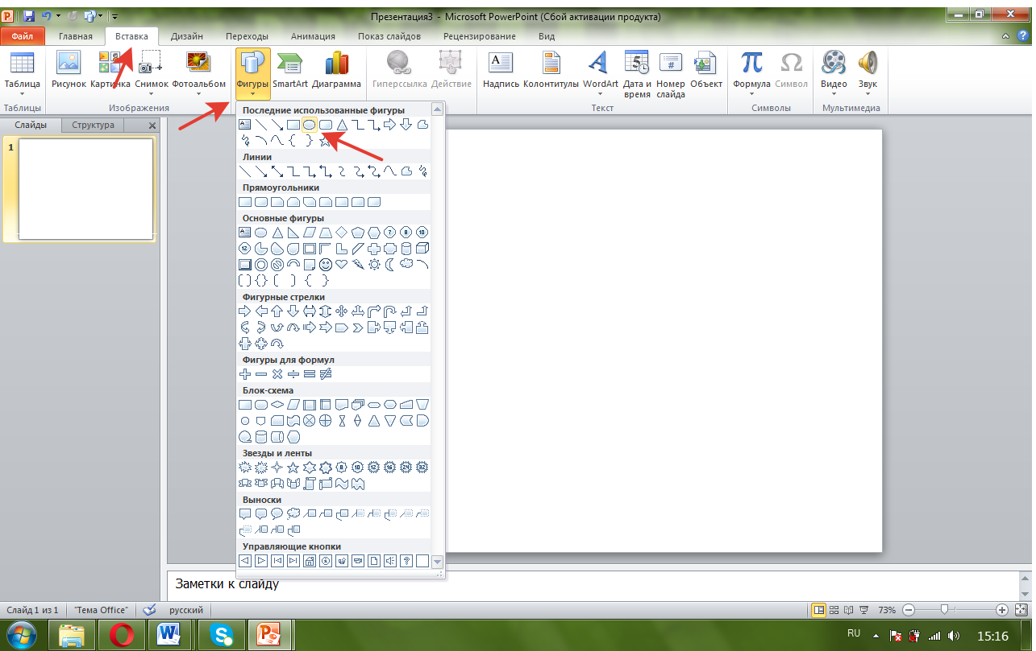

Slide 18
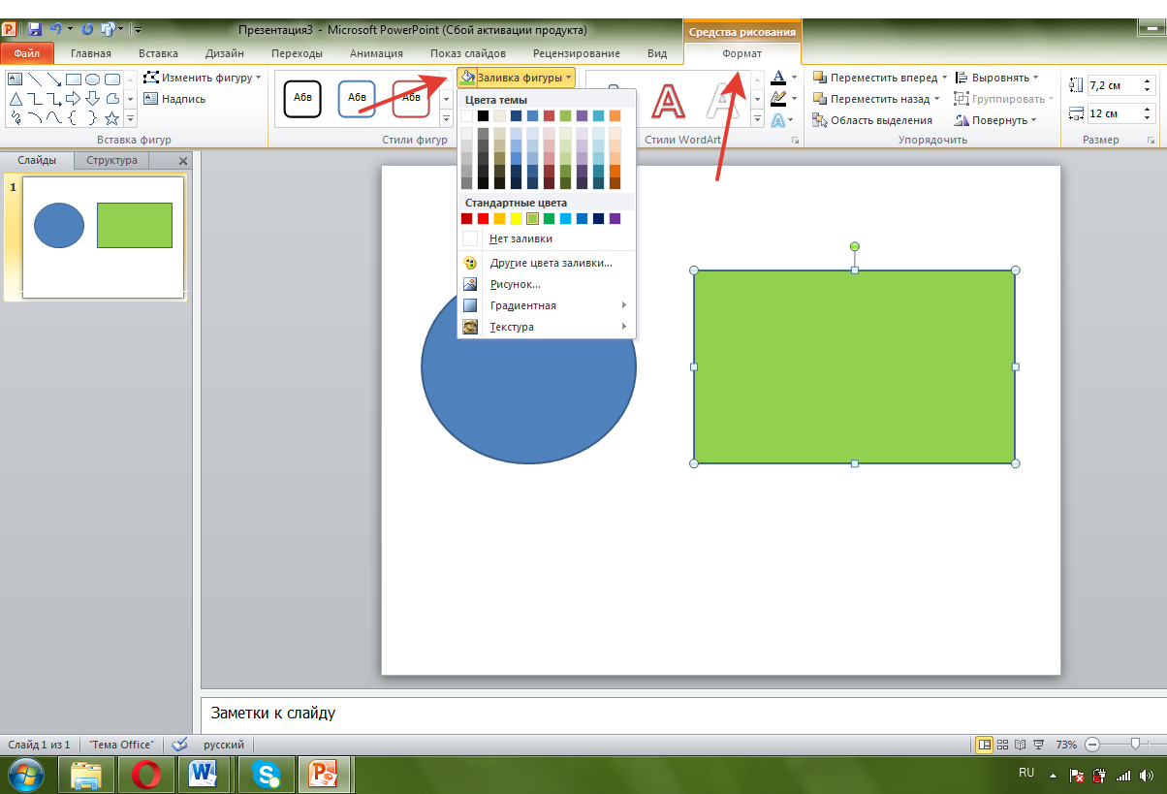

Slide 19
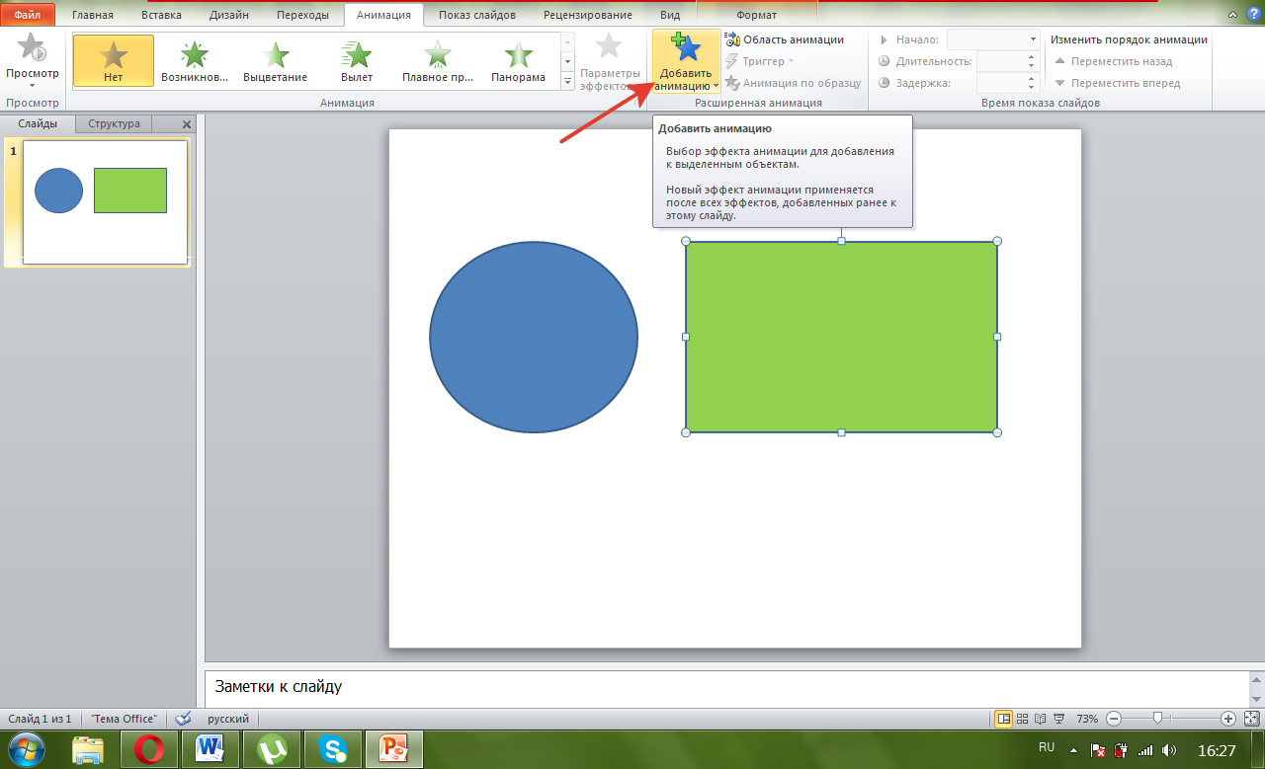

Slide 20
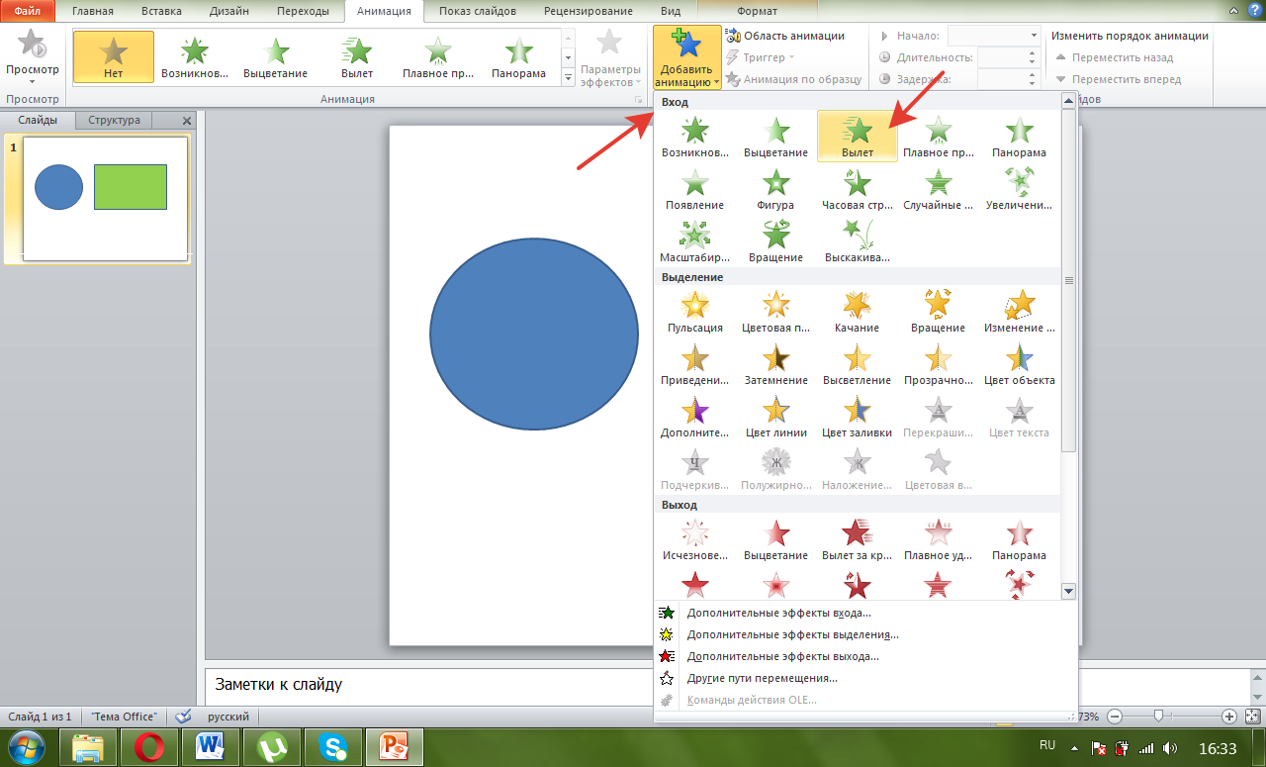

Slide 21
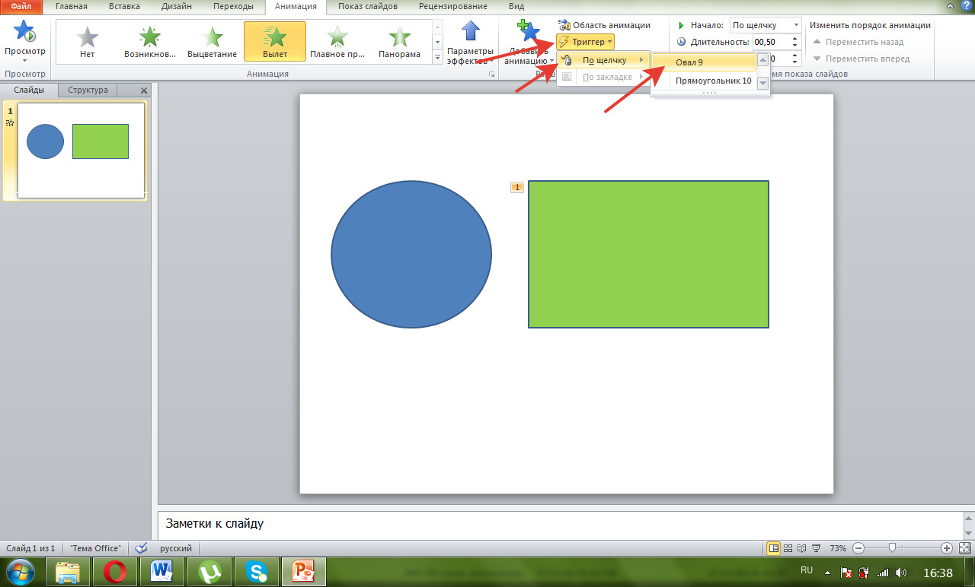

Slide 22
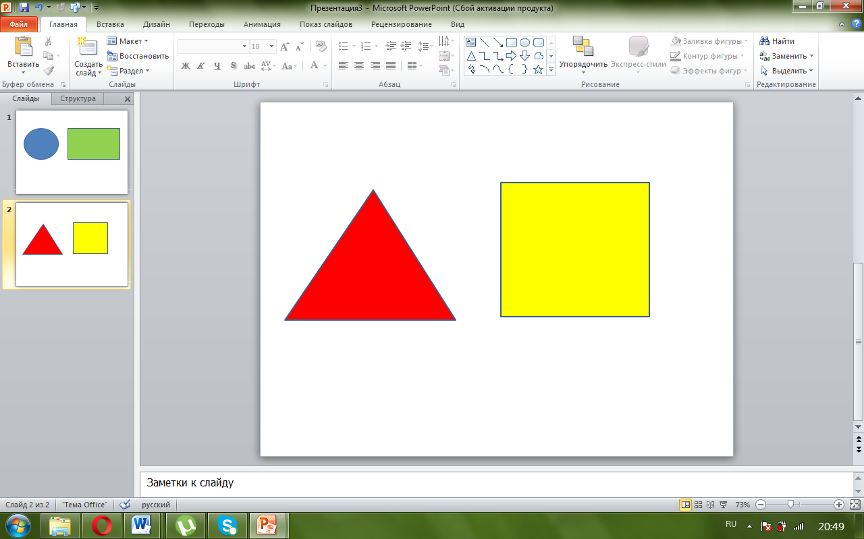

Slide 23
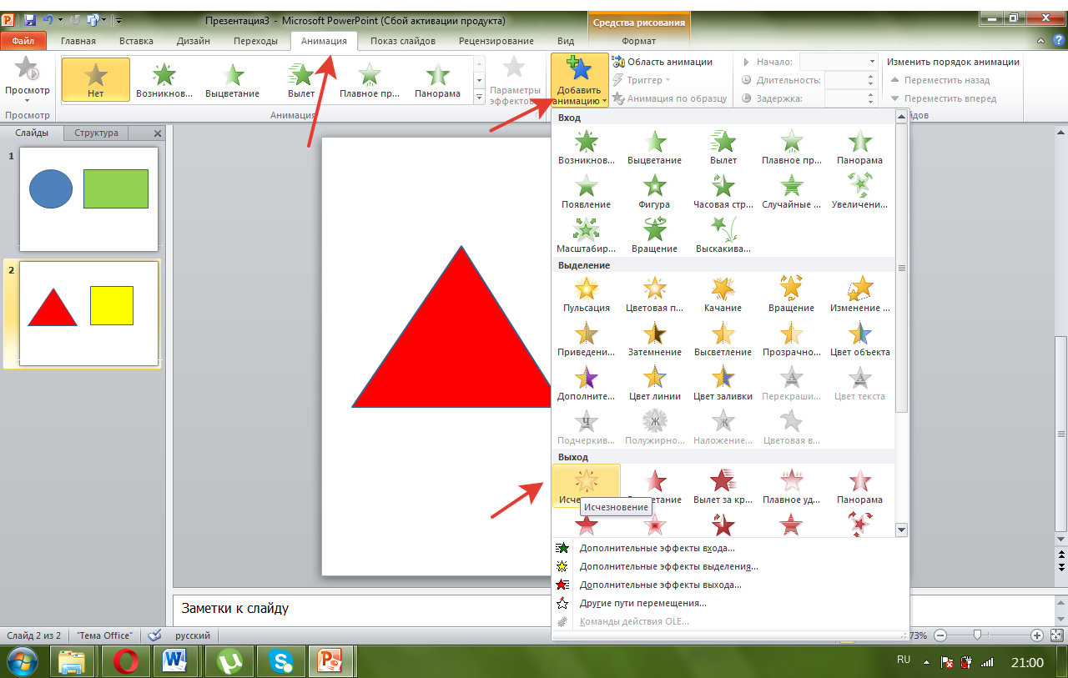

Slide 24
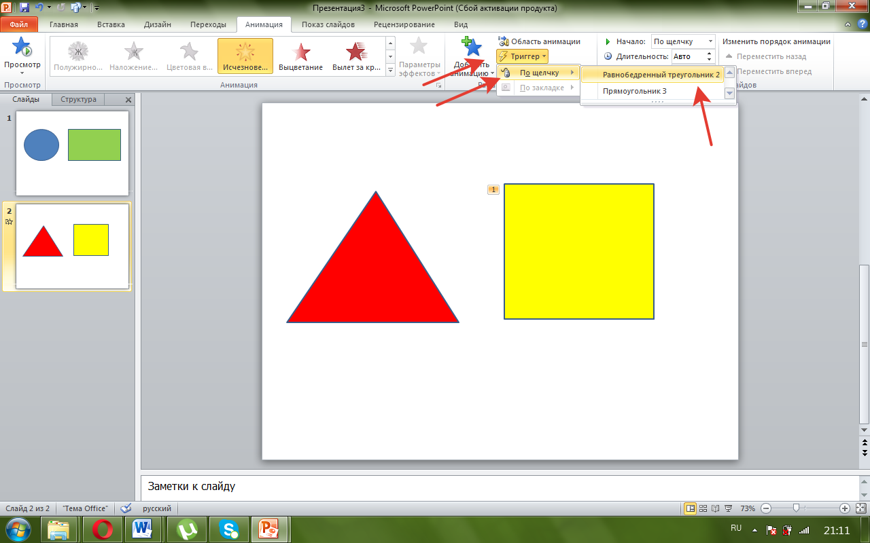

Slide 25
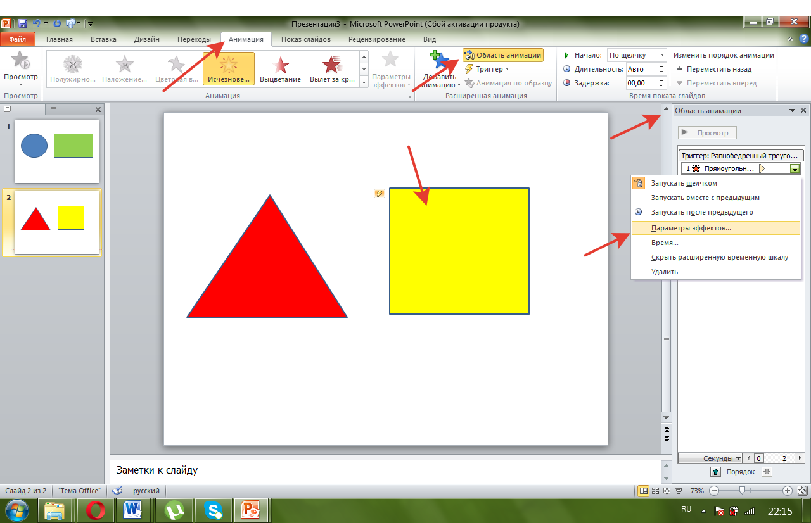

Slide 26
Наши контакты: Кемеровская область, город Междуреченск,
улица Октябрьская, 4 Телефон +7(38475)53255
e-mail: cheremushki38@mail.ru

